Slide 1
前端程式基礎設計282期
學員: 王煇騰

Slide 2
目錄
1. 功能簡介
2. 網站說明
3. 備註說明

Slide 3

功能簡介
登入
註冊
猜數字(人)
猜數字(電腦)
關於我

Slide 4
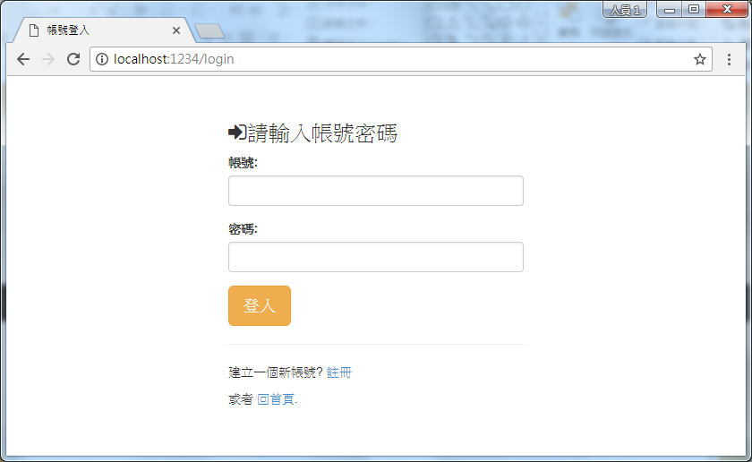
登入功能
提供帳號和密碼的驗証機制

Slide 5
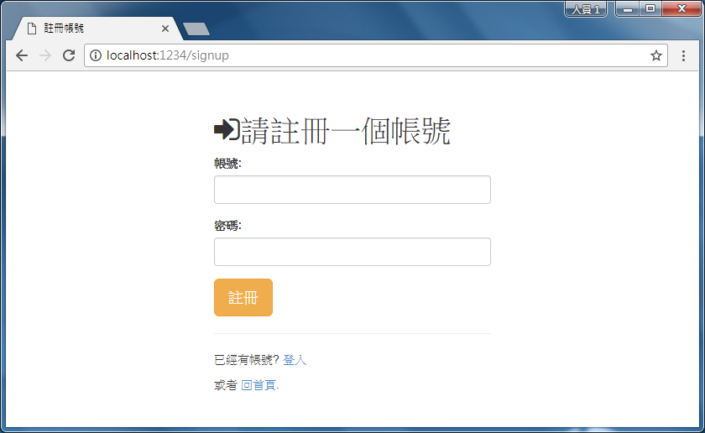
註冊功能
當登入時帳號不存在， 提供註冊功能

Slide 6
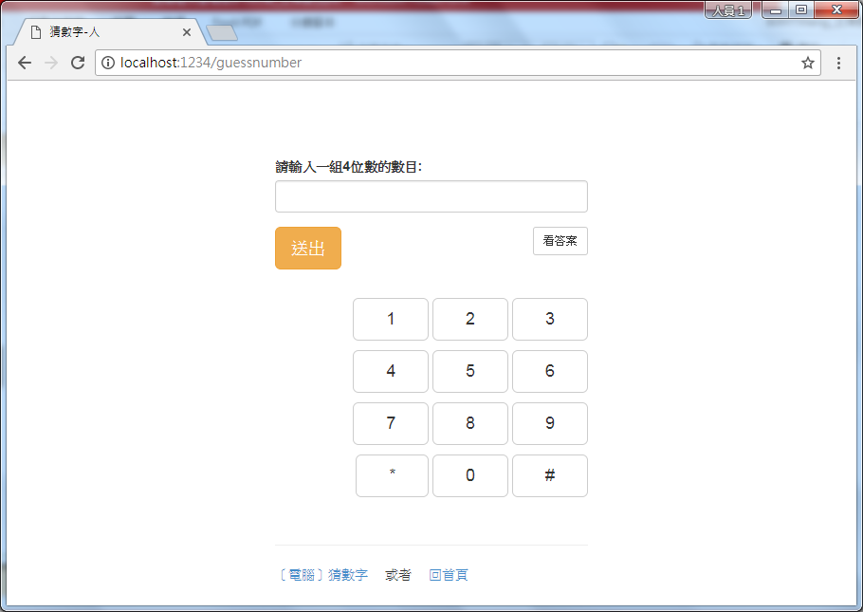
猜數字-人
由電腦產生4位不重複的數字
給人輸入數目去猜電腦的答案

Slide 7
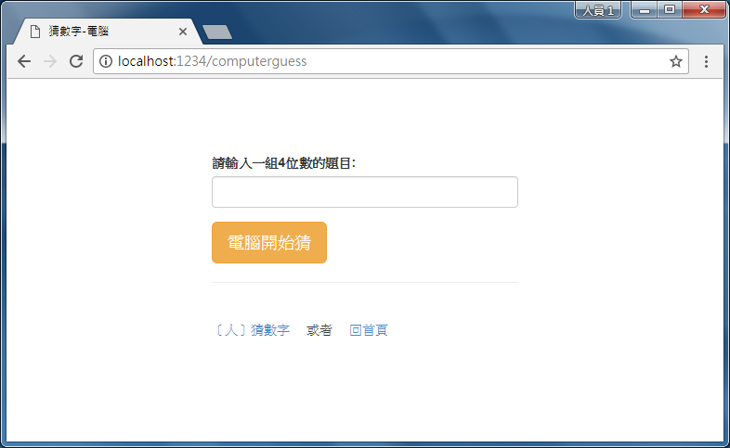
猜數字-電腦
由使用者輸入4位不重複的數字
給電腦去猜出正確的答案

Slide 8
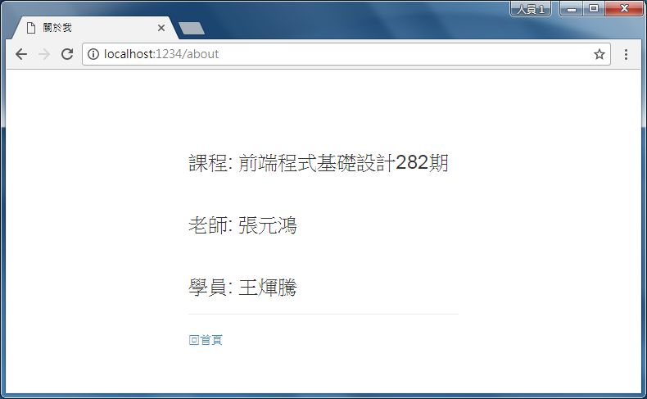
關於我
簡單的介紹

Slide 9
備註說明
此初版的Node網站，還有改善或完備的地方
1 目前猜數字的部份，還未和登入有關聯。
2 有關登入成功後，未在右上角顯示登入者的訊息。
3 猜數字(人)，有關數目按鈕還未提供Click機制。
4 猜數字(電腦)，未提供有效的演算機制。
5 猜數字，目前只提供4位數，尚未提供動態的位數選項，供此遊戲更多選擇。

